Slide 1
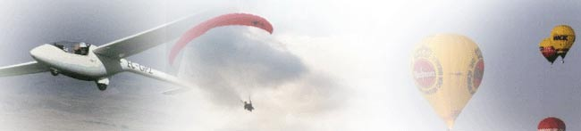

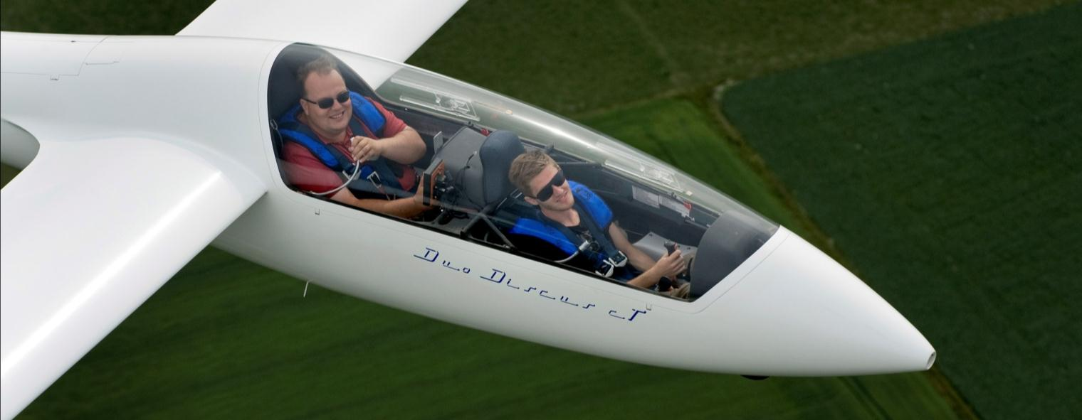
Verksamhetsplan 2015

Slide 2
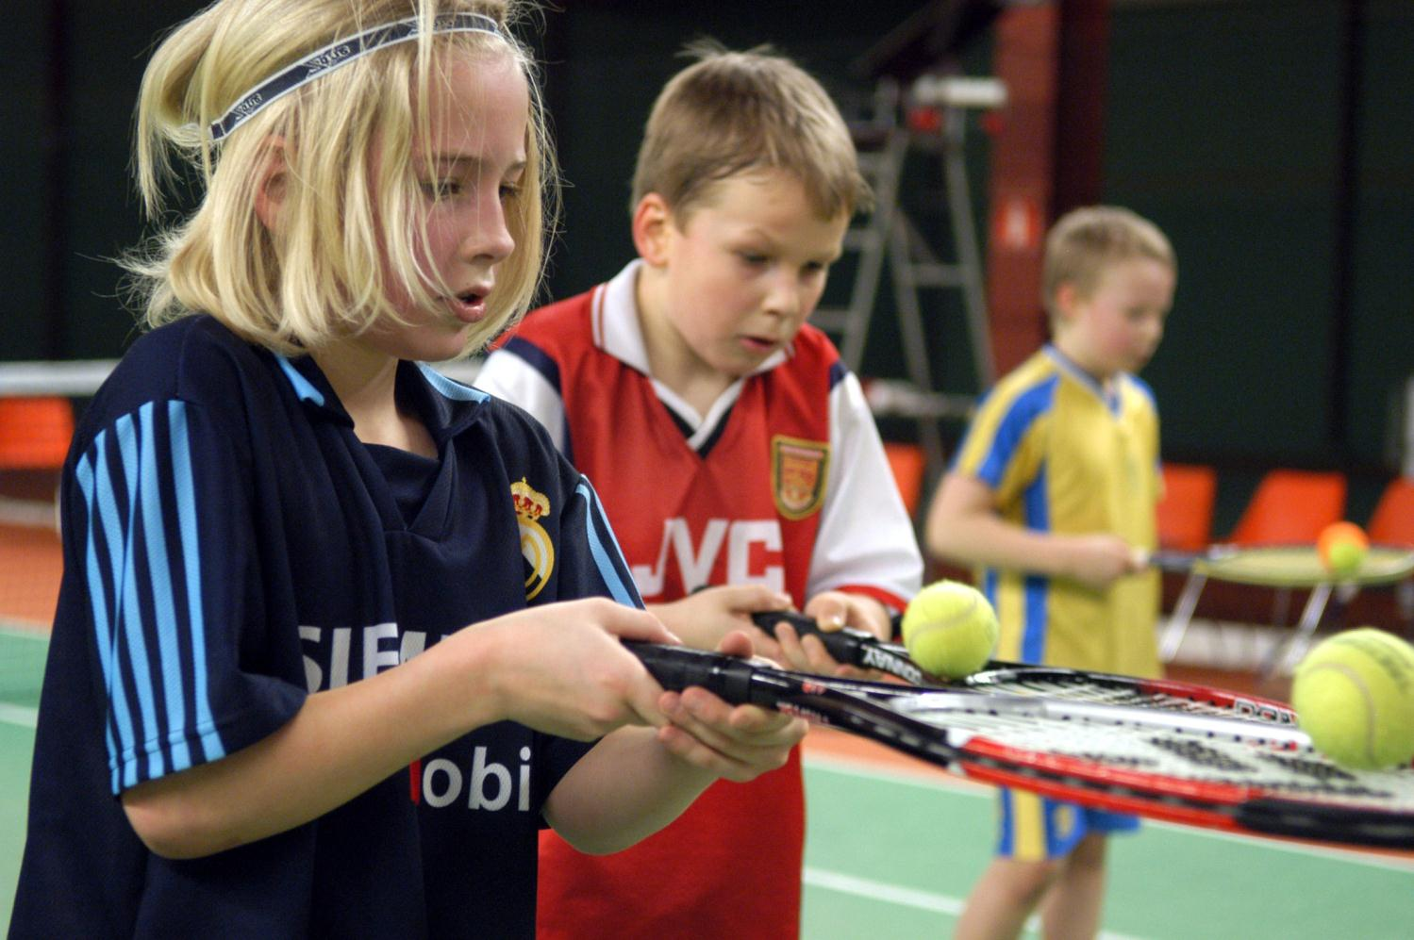
Idrottspolitik
1. Vara ett aktivt SDF inom Västergötlands Idrottsförbund
2. Aktivt samarbeta med Sisu idrottsutbildarna i Västergötland
3.Öka samarbetet med Västsvenska Flygsportförbundet för att underlätta planerad sammanslagning

Slide 3
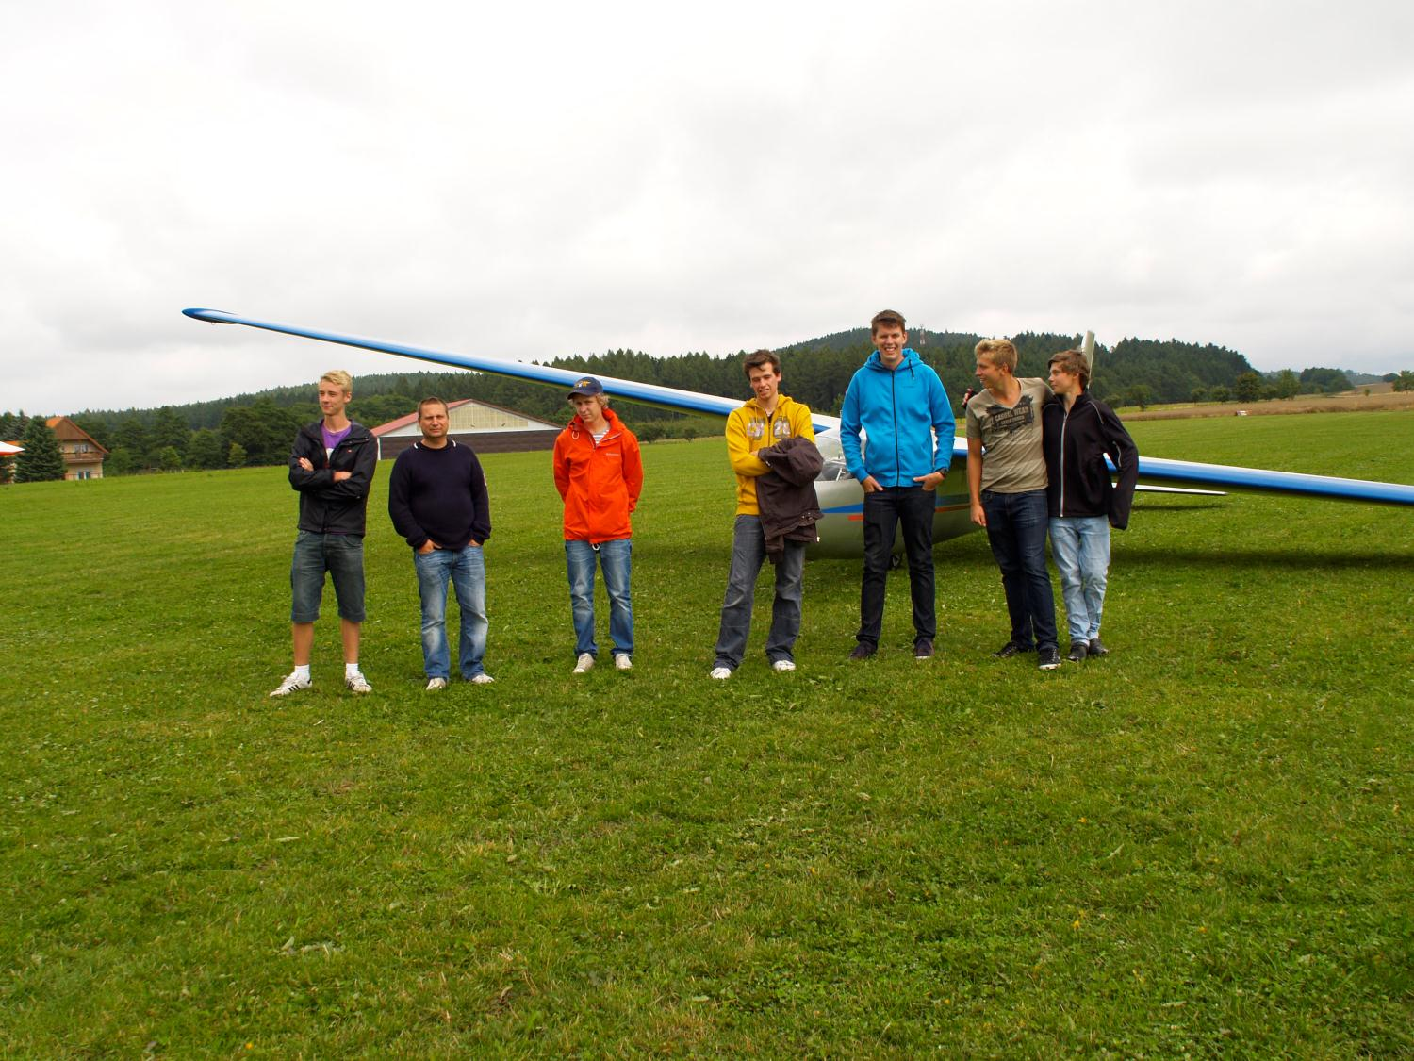
Ungdomssatsning
Juniorläger segelflyg
Informera om idrottslyftet
LOK information
Ungdoms-DM

Slide 4
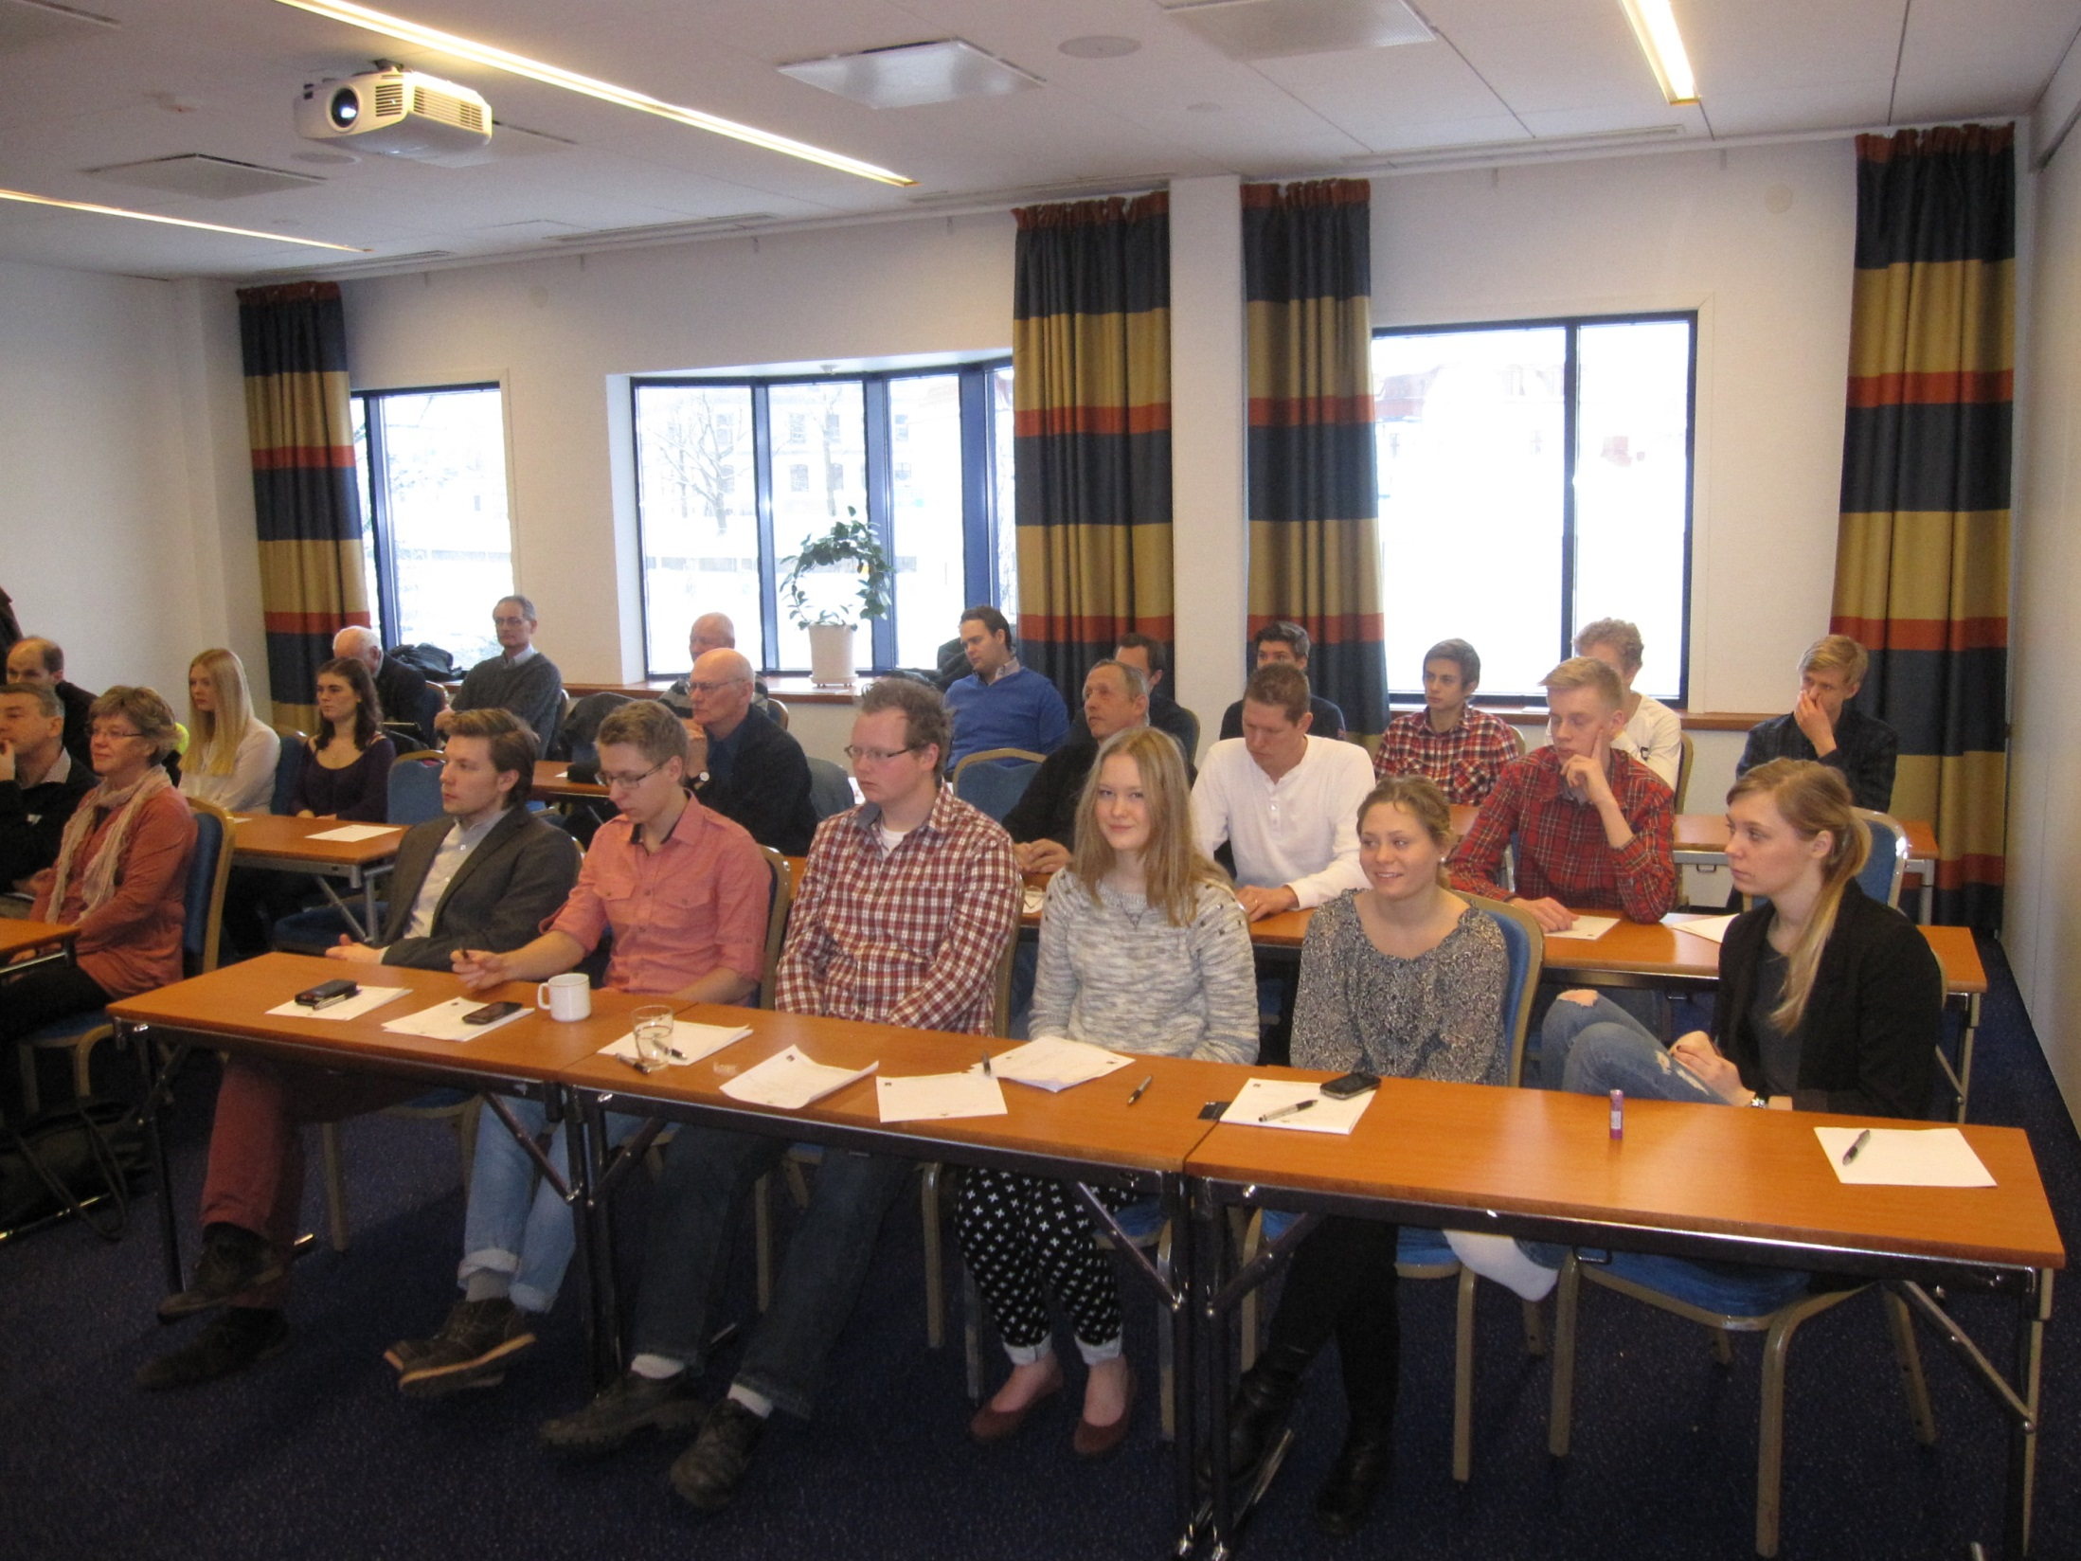
Konferens & utbildning
Arrangera en ordförande konferens till hösten ihop med Västsvenska Flygsportförbundet
IdrottOnline – Hemsidor, utbildningsmodul, medlemsregister
Stöttning av kostnad för ledarutbildning

Slide 5
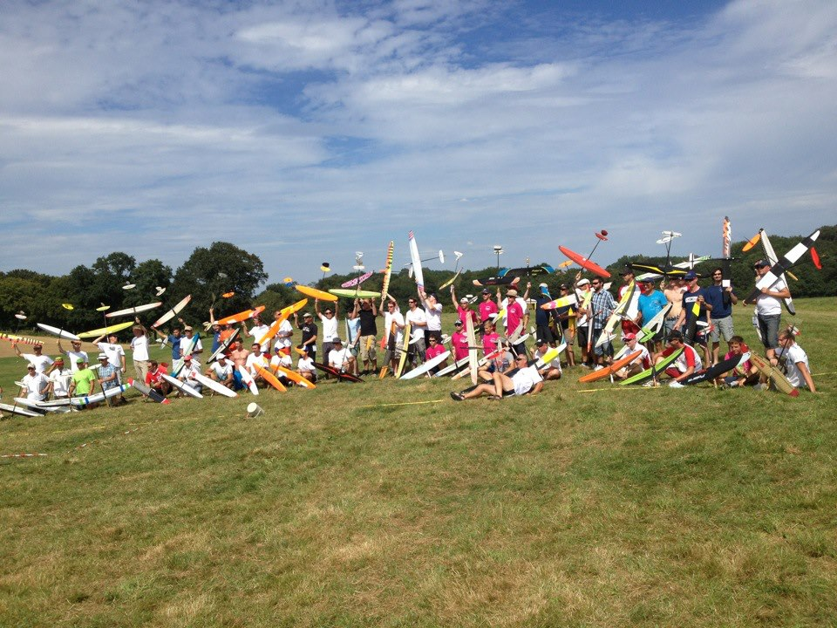

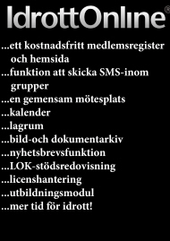
Klubbinformation
Utveckla vår hemsida så att klubbarna hittar vettig information om bidrag etc. Även aktivare skicka ut nyhetsbrev om tips kring LOK, idrottslyftet etc.

Slide 6
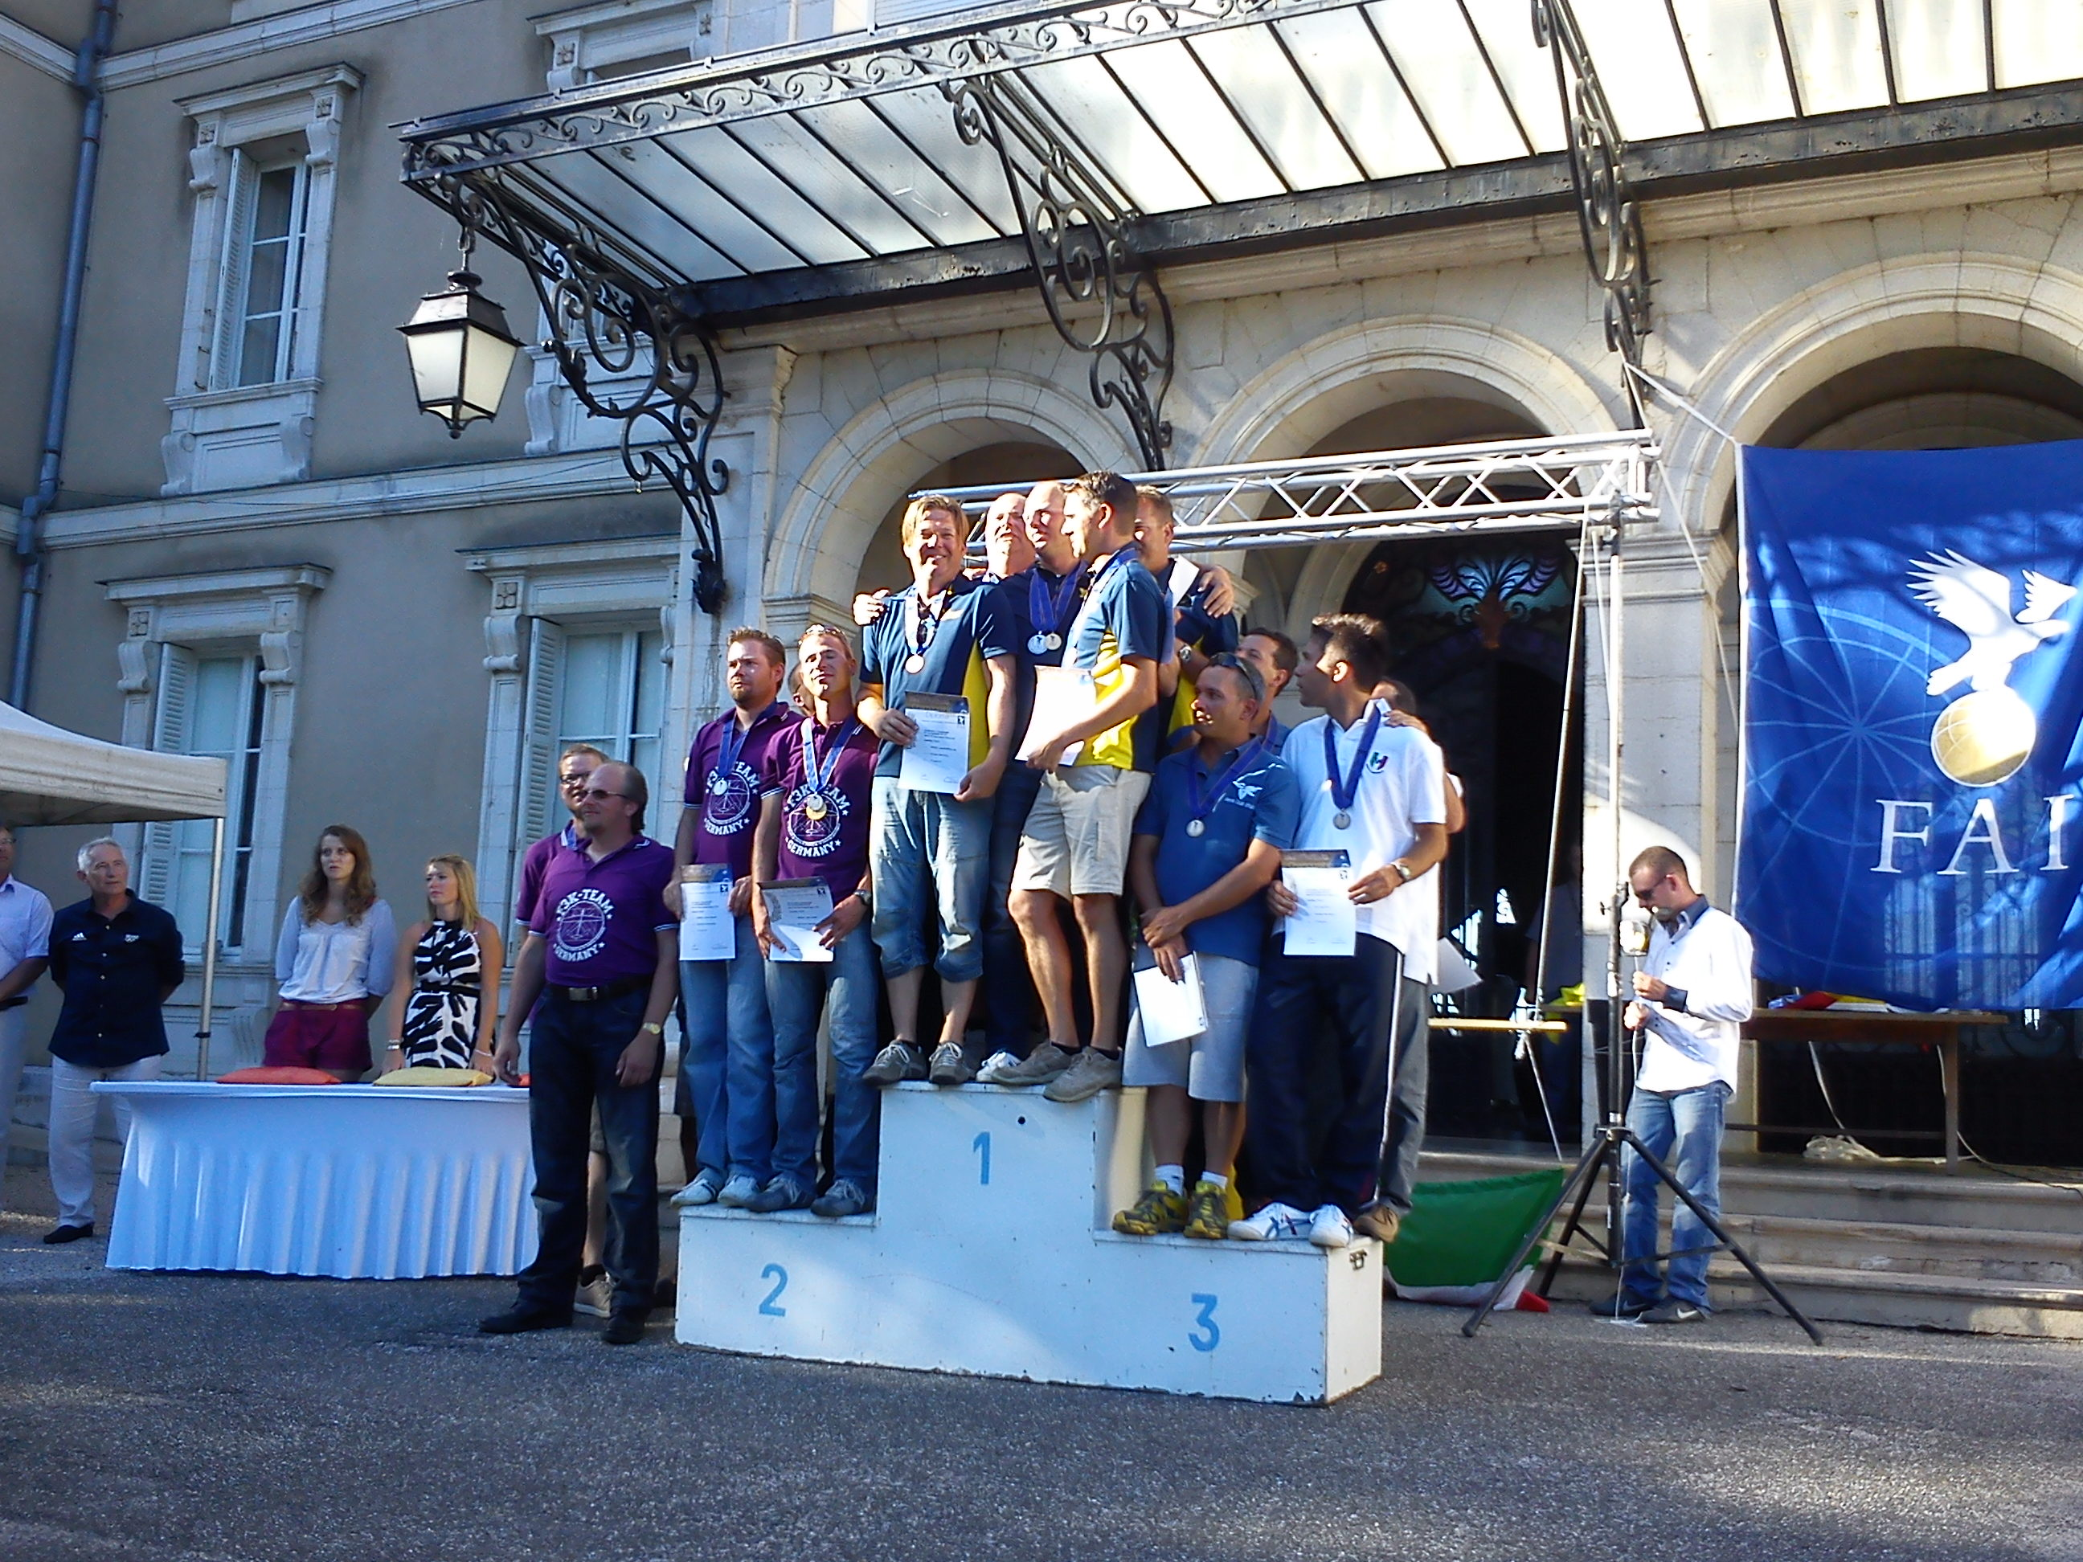
Tävling
1. Försöka få så många DM arrangerat som möjligt. Speciellt ungdoms-DM
2. Utse årets flygsportare senior, junior, kvinna och lag inom Västergötlands flygsport

